Slide 1

League of Legends
Линь Пэн

Slide 2

Проблемы
1. Помогите начинающим игрокам понять предысторию истории
2. Помогите начинающим игрокам разобраться в оборудовании и навыках
3. Анализ факторов, влияющих на победу

Slide 3

Источники данных
CSDN
Это набор данных с открытым исходным кодом, содержащий большой объем информации, включая навыки героев и многое другое.
GitHub

Slide 4
Источники данных
Kaggle
Этот набор данных предоставляет большой объем информации о League of Legends, включая информацию о героях и информацию об игре.
h

Slide 5

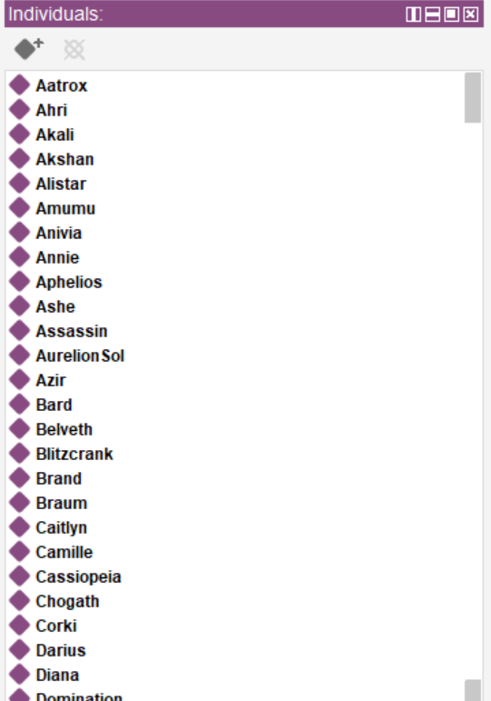
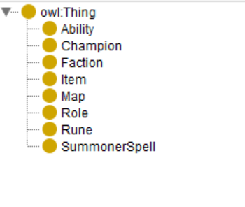
Визуализация онтологии

Slide 6
SPARQL запросы
Найдите всех героев-магов и их титулы
-
-
-
-
PREFIX ex: <http://example.org/hero#>
SELECT ?name ?title
WHERE {
?hero ex:Name ?name .
?hero ex:Title ?title .
?hero ex:Tags "Mage" .
}
-
-
-
-
-
-

Slide 7
SPARQL запросы
Запросить названия всех предметов мифического качества и их мифические пассивные эффекты:
-
-
-
-
-
PREFIX ex: <http://example.org/items#>
SELECT ?itemName ?mythicPassive
WHERE {
?item ex:itemName ?itemName .
?item ex:mythicPassive ?mythicPassive .
}
-
-
-

Slide 8
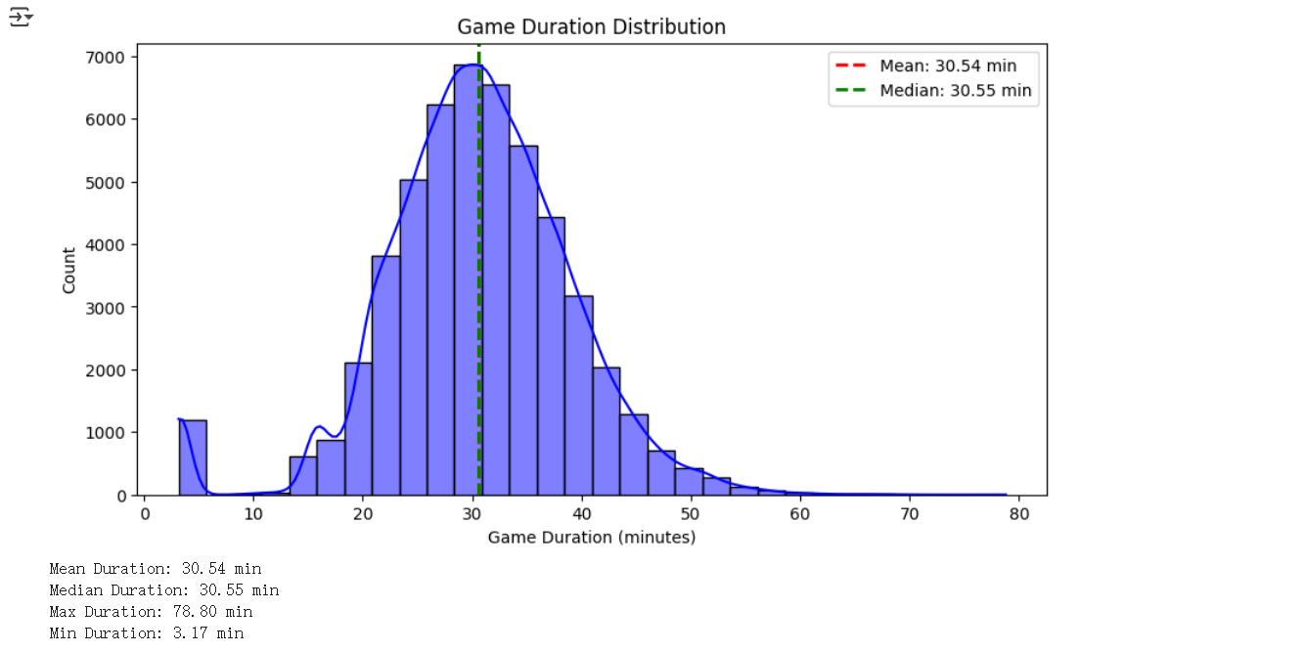
Результаты обучения эмбедингов

Slide 9
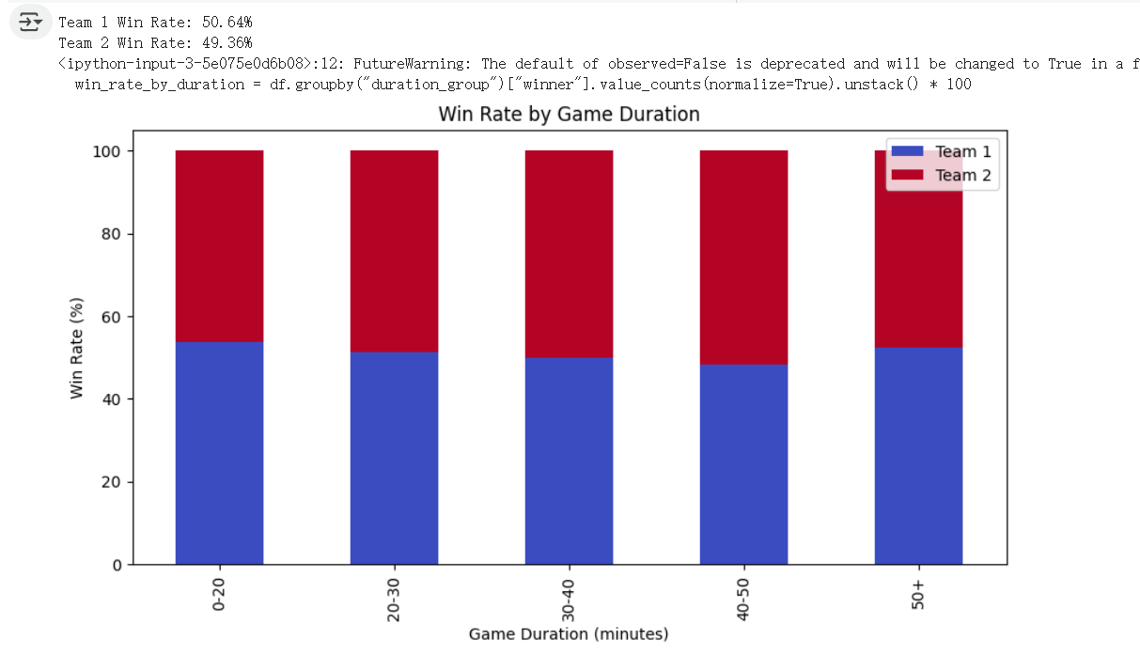
Результаты обучения эмбедингов

Slide 10
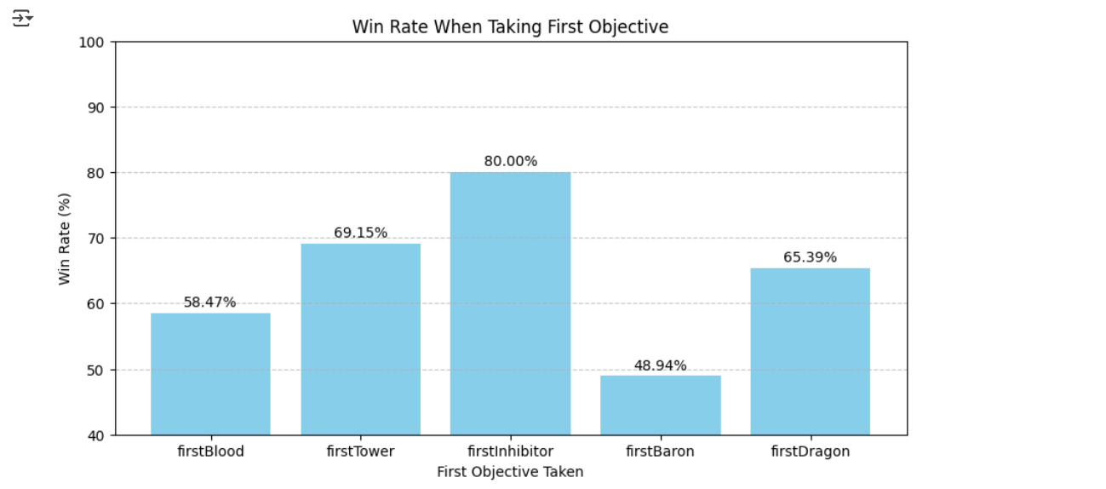
Результаты обучения эмбедингов

Slide 11
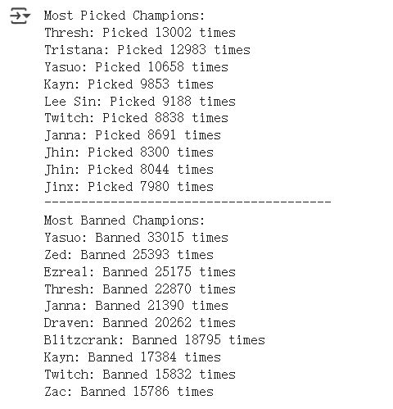
Результаты обучения эмбедингов

Slide 12
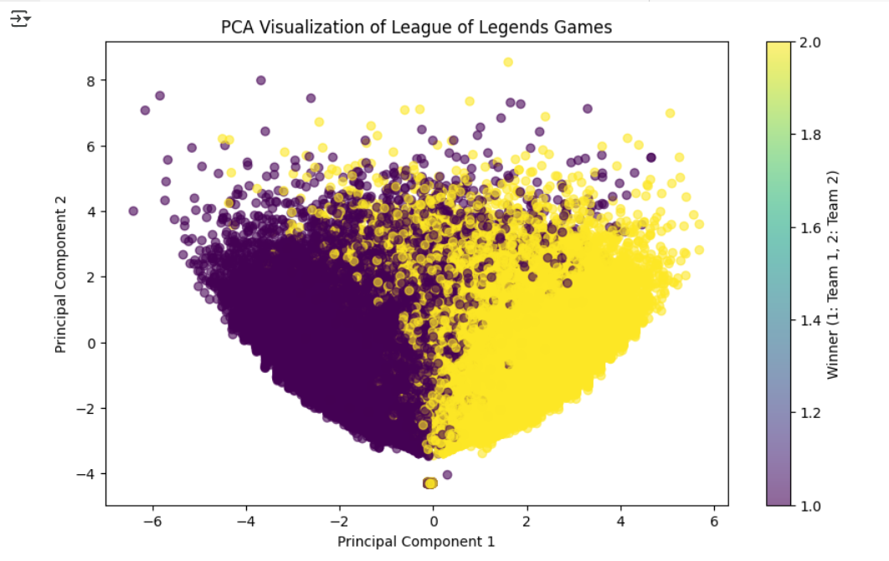
Результаты обучения эмбедингов

Slide 13

Спасибо
за внимание!

